Slide 1

ỦY BAN NHÂN DÂN QUẬN LONG BIÊN
TRƯỜNG MẦM NON HOA SỮA
HOẠT ĐỘNG: LQVT
ĐỀ TÀI: XẾP TƯƠNG ỨNG 1: 1
Đối tượng: Trẻ 3 - 4 tuổi
Năm học: 2024- 2025

Slide 2
Mục đích - yêu cầu:
1.Kiến thức:
- Trẻ biết cách xếp tương ứng 1- 1 từng đối tượng của 2 nhóm đồ vật.
- Trẻ biết chơi trò chơi theo yêu cầu của cô.
2. Kỹ năng:
- Rèn kĩ năng quan sát, lắng nghe, chú ý, ghi nhớ có chủ đích, phát âm đúng.
3. Thái độ:
- Giáo dục trẻ giữ gìn đồ dùng, đồ chơi của lớp.

Slide 3
Phương pháp, hình thức tổ chức
Xếp tương ứng 1:1

Slide 4
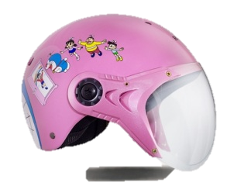
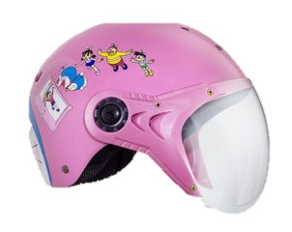
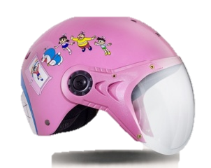
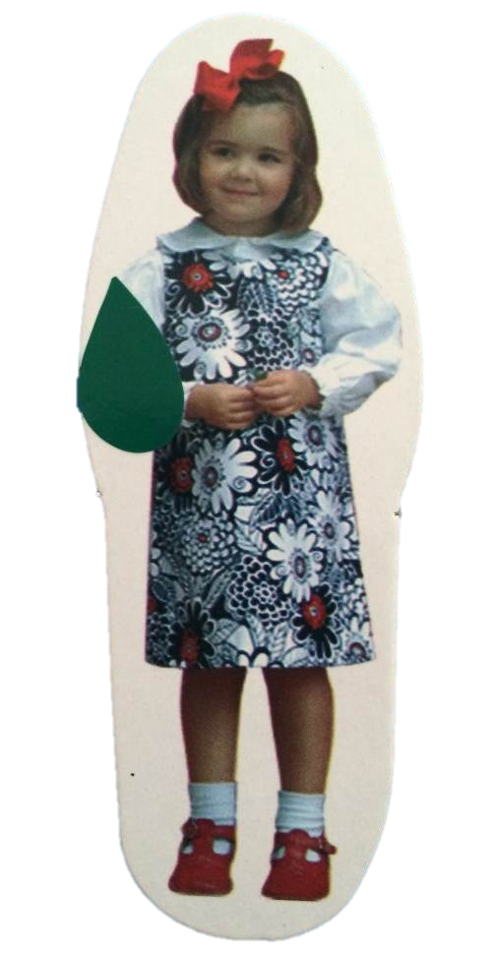
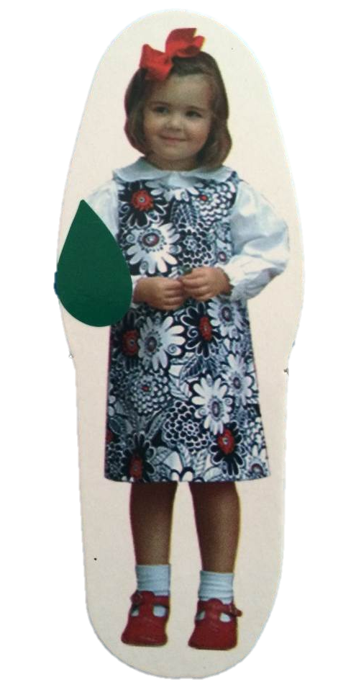


Slide 5
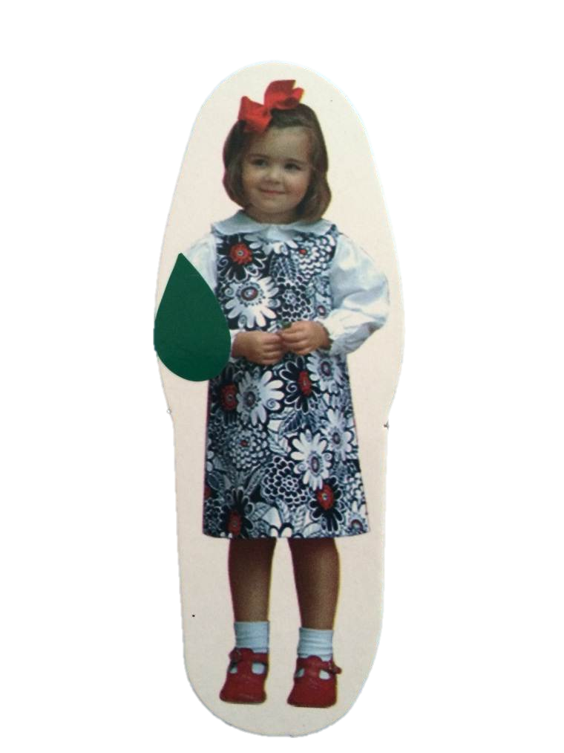
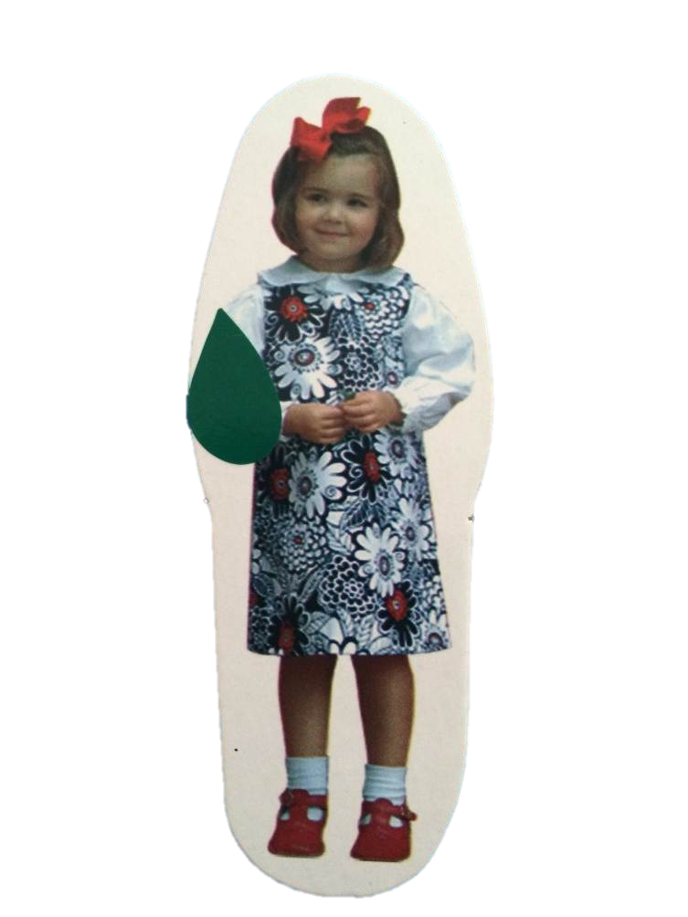
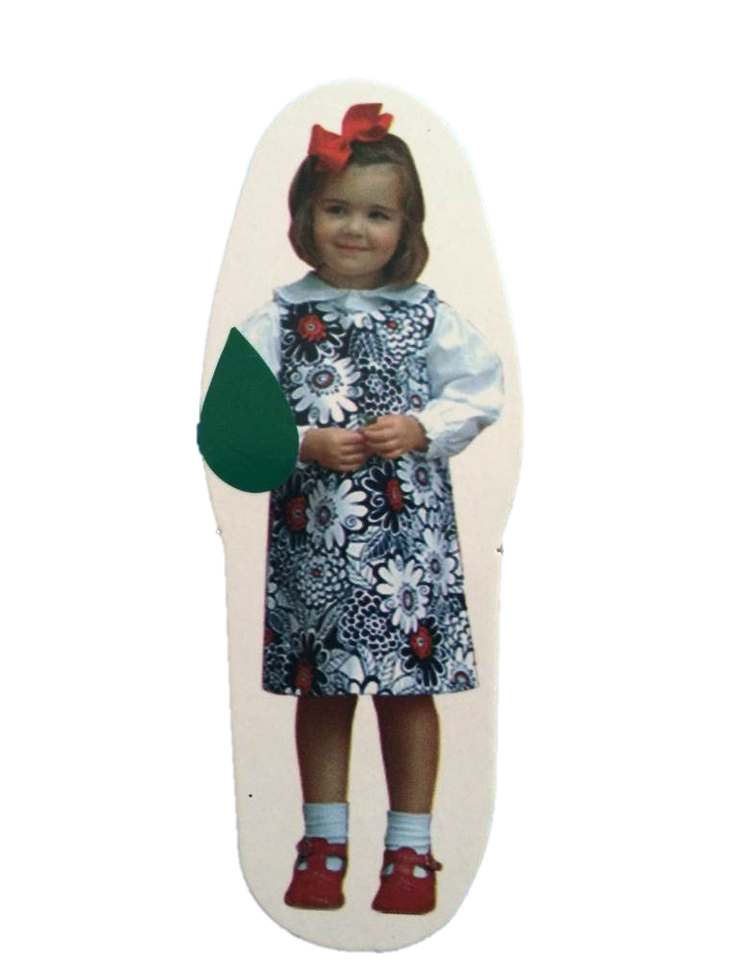
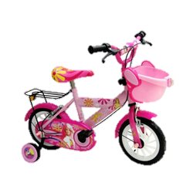
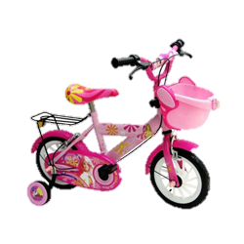
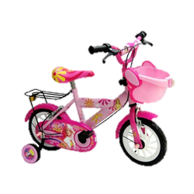

Slide 6
TC1: Thử tài bé yêu
Bé hãy tìm ra cách xếp tương ứng 1: 1 nhé!

Slide 7

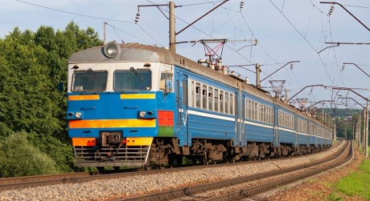
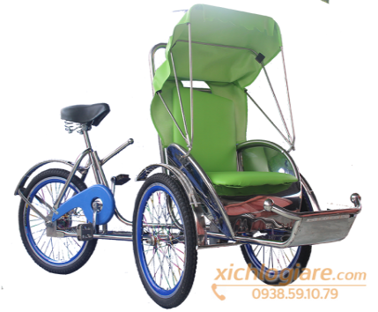

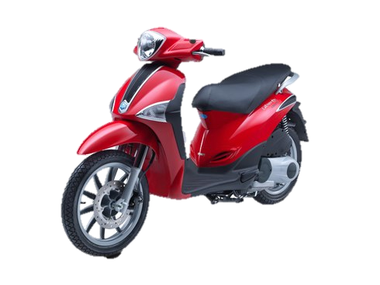
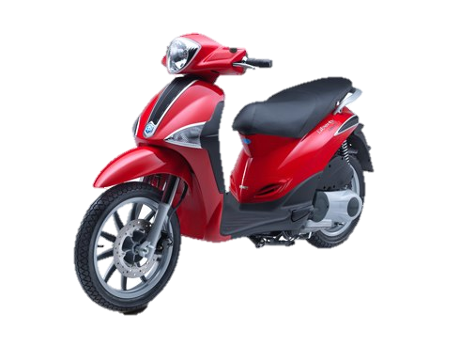

Slide 8

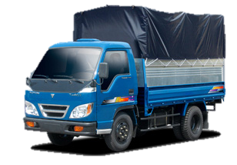
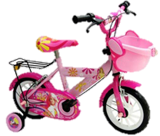
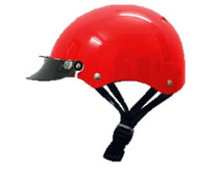
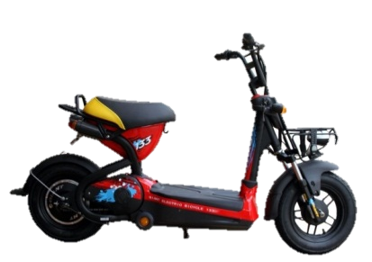


Slide 9
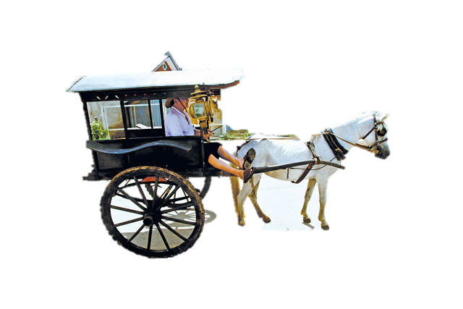
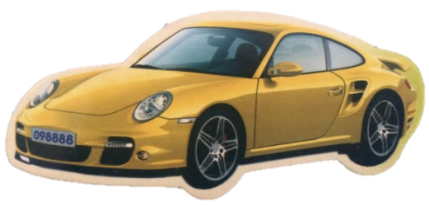
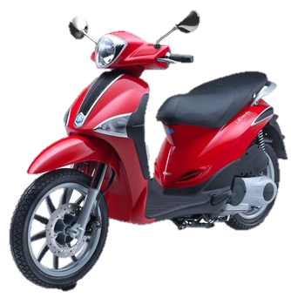


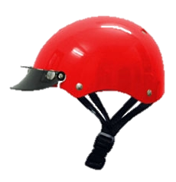

Slide 10
TC2: Đua tài
Cách chơi: Cô chia lớp thành 2 đội. Nhiệm vụ của các con trong 1 bản nhạc trồng được thật nhiều hoa trong vườn đúng theo quy tắc xếp tương ứng 1:1
Luật chơi: Đội nào trồng được nhiều hoa đội ý giành chiến thắng. Khuyến khích các đội tự sáng tạo trong phối màu sắc các loại hoa trong vườn.

Slide 11

Kết thúc
Cô nhận xét và khen ngợi trẻ

